Slide 1
Sejam bem vindos
Aqui entenderemos e veremos sobre:
Componentes de trabalho
HTML
HTML versão 5 (HTML5)
Nossas primeiras TAGS HTML
Atributos para TAG

Slide 2

Monitor

Slide 3

Teclado

Slide 4

Mouse

Slide 5
História do HTML
O HTML (HyperText Markup Language) foi criado em 1989 pelo cientista britânico Tim Berners-Lee, no CERN, com o objetivo de compartilhar documentos entre pesquisadores de diferentes locais. Ele projetou o HTML como uma linguagem de marcação que usava tags para formatar e estruturar conteúdo, permitindo criar páginas com links para outros documentos (hipertexto). Em 1991, o HTML foi oficialmente lançado como uma linguagem simples, com menos de 20 tags.
Na década de 1990, o HTML evoluiu com novas versões e recursos para acompanhar a rápida expansão da web. O HTML4, lançado em 1997 pelo W3C (World Wide Web Consortium), trouxe suporte para formulários, scripts e folhas de estilo (CSS), sendo amplamente usado por muitos anos. Em 2014, o HTML5 foi formalizado, trazendo avanços como suporte para multimídia (vídeo e áudio), gráficos, novos elementos semânticos e uma maior integração com JavaScript, tornando-se o padrão atual para desenvolvimento web.

Slide 6
Primeiras tags
Temos cerca de +180 tags, entre elas temos: <html> - Indica todo nosso código HTML
<head> - Indica todo nosso cabeçalho do nosso código <body> - Indica o corpo do nosso site
<h1> a <h6> - Indica os títulos do nosso site com diferentes tamanhos
<p> - Indica um parágrafo do nosso site

Slide 7
Atributos de tags
Toda TAG HTML tem atributos, mas para que eles servem?
Então, posso usar qualquer tag HTML?
Devo aprender a usar os elementos?

Slide 8
Exemplos de atributos
Type - Indica o tipo de um elemento
Src – Indica o caminho do arquivo de mídia, como uma imagem, um vídeo, ou um script
Class – Indica a classe que o elemento recebe
Id – Indica um identificador do elemento
Href - Indica o destino de um link
Name – Indica o nome de um elemento

Slide 9
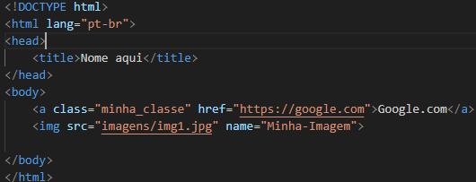
Na prática:
Obs: Os atributos das TAG vão dentro da TAG <exemplo_de_atributo>

Slide 10
Dúvidas?

Slide 11
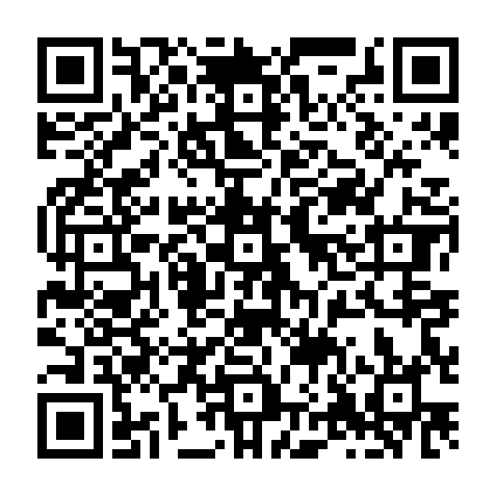
Acessem a atividade dessa aula

